Slide 1
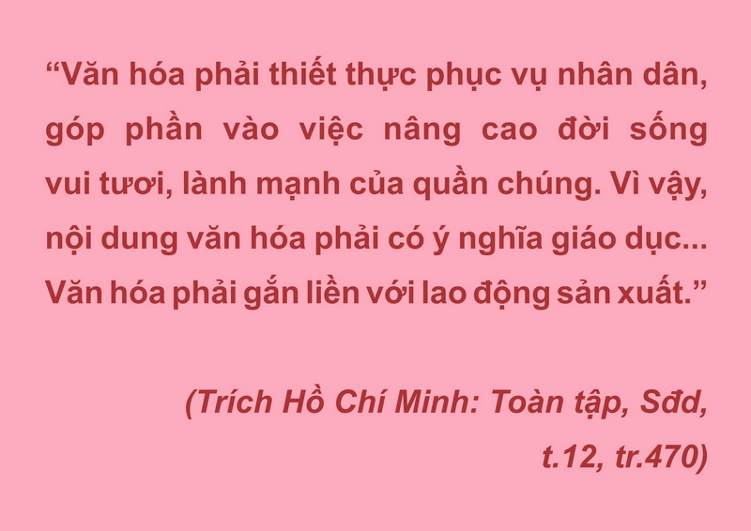
Bảng trích:
“Văn hóa phải thiết thực phục vụ nhân dân, góp phần vào việc nâng cao đời sống vui tươi, lành mạnh của quần chúng. Vì vậy, nội dung văn hóa phải có ý nghĩa giáo dục... Văn hóa phải gắn liền với lao động sản xuất.”
(Trích Hồ Chí Minh: Toàn tập, Sđd, t.12, tr.470)
Extract:
“Culture must practically serve the people, contribute to improving the joyful and healthy life of the masses. Therefore, cultural content must have educational significance ... Culture must be associated with production. "
(Excerpt from Ho Chi Minh: Complete episode, ibid, t.12, p.470)

Slide 2
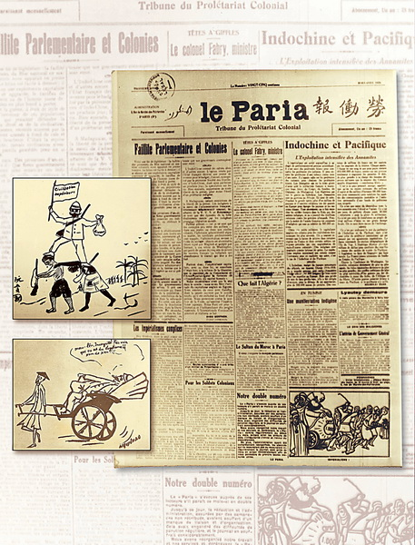
Chủ tịch Hồ Chí Minh không chỉ được thế giới công nhận là Anh hùng giải phóng dân tộc mà còn là Nhà văn hóa lớn. Trong quá trình tìm đường cứu nước, thông qua các tác phẩm của mình, Chủ tịch Hồ Chí Minh đã đem ánh sáng văn hóa mới
của Chủ nghĩa Mác – Lênin soi đường cho dân tộc ta và các dân tộc bị áp bức khác trong cuộc đấu tranh Cách mạng giải phóng con người – con đường độc lập dân tộc gắn liền với Chủ nghĩa xã hội.
Ảnh: Một số bài viết tranh vẽ của Nguyễn Ái Quốc tố cáo tội ác của bọn Thực dân Pháp và tuyên truyền nền văn hóa Xô – Viết đăng trên báo Le Paria (Người cùng khổ) do Nguyễn Ái Quốc sáng lập, năm 1922.
President Ho Chi Minh was not only recognized by the world as a national liberation Hero but also a great cultured man. During the process of finding the way to save the country, through His works, President Ho Chi Minh brought a new light of culture of Marxism - Leninism to enlighten the way for our people and other oppressed peoples in the revolutionary struggle to liberate people - the path of national independence associated with socialism.
Photo: A number of writings and paintings of Nguyen Ai Quoc denouncing the crimes of the French colonialists and propagating Soviet culture in Le Paria newspaper founded by Nguyen Ai Quoc in 1922.

Slide 3
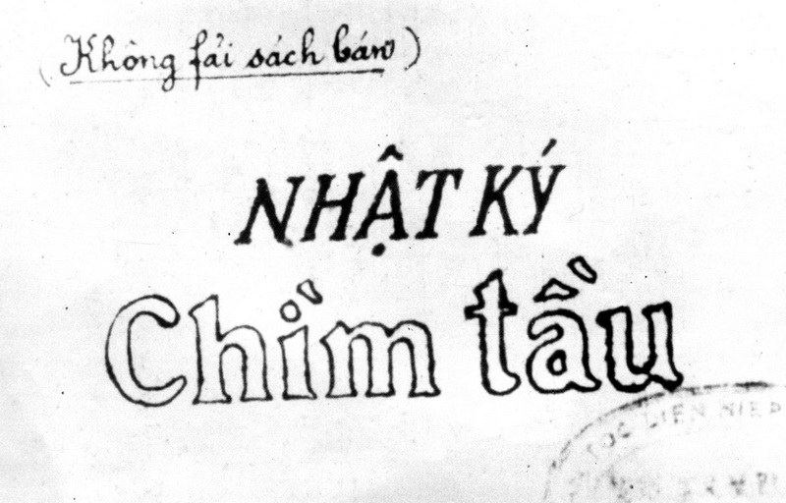
Tác phẩm “Nhật ký Chìm tầu” của Nguyễn Ái Quốc được in vào đầu năm 1931 – một trong những tác phẩm hay của Văn học Cách mạng Việt Nam viết về đề tài Cách mạng Tháng Mười Nga vĩ đại, góp phần truyền lửa cho cao trào Xô viết Nghệ Tĩnh.
Nguyen Ai Quoc's "The Sinking Ship Diary" printed in early 1931, was one of interesting works of the Vietnam Revolutionary Literature on the Great October Revolution, contributing to tranfering fire for the Nghe Tinh Soviet high tide.

Slide 4
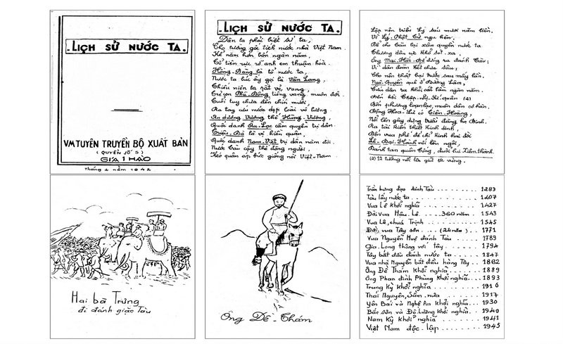
Tác phẩm “Nhật ký Chìm tầu” của Nguyễn Ái Quốc được in vào đầu năm 1931 – một trong những tác phẩm hay của Văn học Cách mạng Việt Nam viết về đề tài Cách mạng Tháng Mười Nga vĩ đại, góp phần truyền lửa cho cao trào Xô viết Nghệ Tĩnh. Nguyen Ai Quoc's "The Sinking Ship Diary" printed in early 1931, was one of interesting works of the Vietnam Revolutionary Literature on the Great October Revolution, contributing to tranfering fire for the Nghe Tinh Soviet high tide.

Slide 5
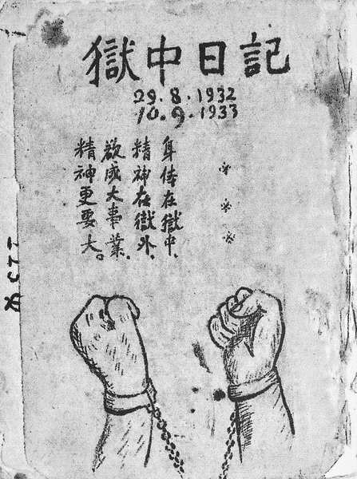
Tập thơ “Nhật ký trong tù”(Ngục Trung nhật ký) gồm 133 bài thơ bằng chữ Hán do Nguyễn Ái Quốc sáng tác trong khoảng thời gian bị chính quyền Tưởng Giới Thạch bắt giam ở Quảng Tây – Trung Quốc năm 1942 – 1943. Tác phẩm có giá trị to lớn về nội dung tư tưởng, nghệ thuật, ngôn ngữ, tính nhân văn và sức sống trường tồn.
The poem "Diary in Prison" includes 133 poems in Chinese characters composed by Nguyen Ai Quoc during the time of being imprisoned by the authorities of Chiang Kai-shek in Guangxi - China in 1942 - 1943. The work was of great value in terms of ideological content, art, language, humanity and enduring vitality.

Slide 6
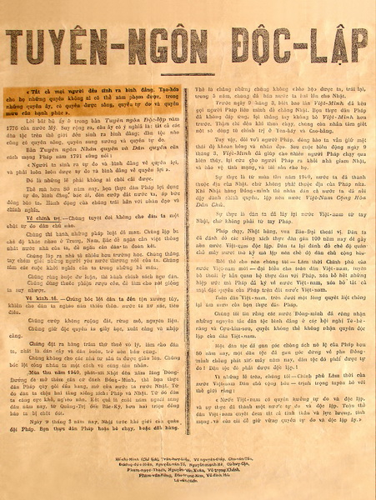
“Tuyên ngôn độc lập” do Chủ tịch Hồ Chí Minh viết tháng 8, năm 1945 nêu rõ quyền sống, quyền tự do của mỗi dân tộc, mỗi con người đã được Người đọc trước hàng chục vạn công chúng tại Quảng trường Ba Đình – Hà Nội, ngày 2 tháng 9 năm 1945, chính thức khai sinh nước Việt Nam Dân chủ Cộng hòa.
The "Declaration of Independence" written by President Ho Chi Minh in August 1945, clearly stating the right to life and freedom of each people, each person, was read in front of tens of thousands of people at Ba Dinh Square in Hanoi, on September 2nd 1945, officially founded the Democratic Republic of Vietnam.

Slide 7
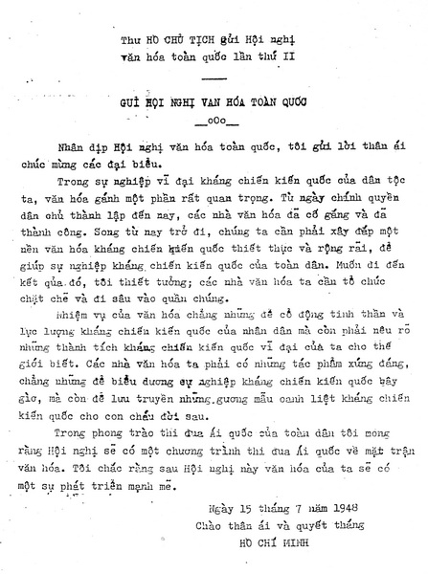
Thư của Chủ tịch Hồ Chí Minh gửi Hội nghị Văn hóa toàn quốc lần thứ II nhằm động viên và kêu gọi trí thức, các nhà hoạt động văn hóa, văn nghệ tích cực tham gia đóng góp cho sự nghiệp kháng chiến kiến quốc và trong phong trào thi đua ái quốc của toàn dân tộc, ngày 15 tháng 7 năm 1948.
President Ho Chi Minh’s letter sent to the 2nd National Cultural Conference to motivate and call for intellectuals and active cultural and art activists to participate and contribute to the cause of national resistance war and in the patriotic emulation movement of the entire nation, July 15th 1948.

Slide 8
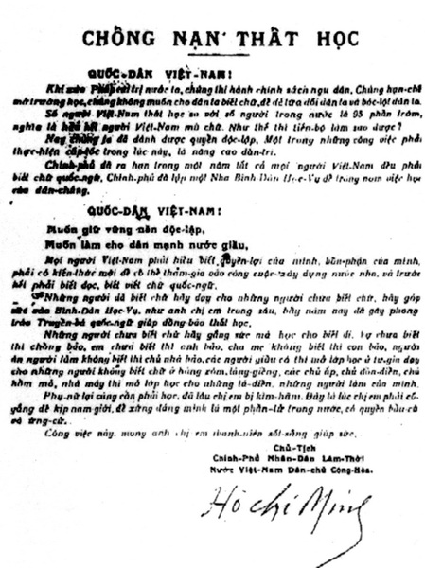
Chủ tịch Hồ Chí Minh luôn quan tâm đến việc xây dựng nền văn hóa mới, đào tạo và rèn luyện con người phát triển toàn diện: có tri thức, có đạo đức, có lối sống lành mạnh, có nhân cách trong sáng…
Ảnh: Lời kêu gọi toàn dân “Chống nạn thất học” ngày 04 tháng 10 năm 1945 của Chủ tịch Hồ Chí Minh.
President Ho Chi Minh is always interested in building a new culture, training people to develop comprehensively: be knowledgeable, ethical, have a healthy lifestyle, have a pure personality...
Photo: President Ho Chi Minh's appeal to the people “against illiteracy” on October 4th 1945.

Slide 9
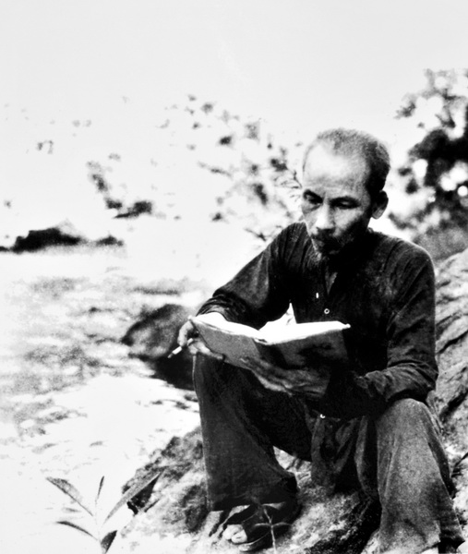
“Học, học nữa, học mãi” - Chủ tịch Hồ Chí Minh đọc sách bên bờ suối ở Chiến khu Việt Bắc trong thời kỳ kháng chiến chống thực dân Pháp xâm lược.
"Study, study more, study forever" - President Ho Chi Minh read a book by the stream in the Viet Bac base during the resistance war against French colonialists.

Slide 10
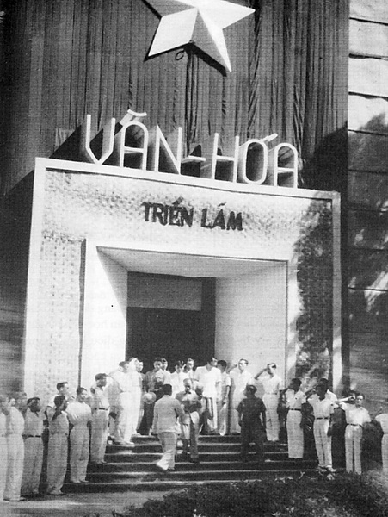
Chủ tịch Hồ Chí Minh dự lễ khai mạc “Tuần Văn hóa” tại Hà Nội, năm 1946.
President Ho Chi Minh attended the opening ceremony of the "Cultural Week" in Hanoi in 1946.

Slide 11
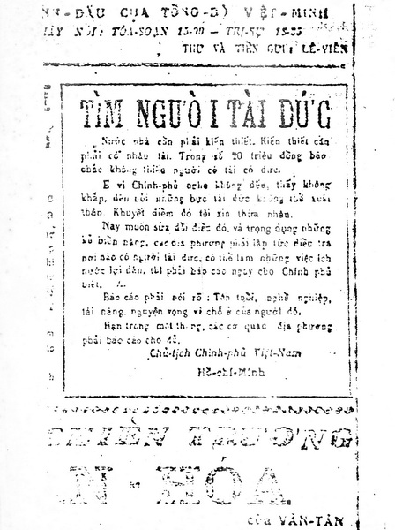
Bài viết “Tìm người tài đức” của Chủ tịch Hồ Chí Minh đăng trên báo Cứu quốc, ngày 20 tháng 11 năm 1946.
The article "Finding talented, moral people" of President Ho Chi Minh published in the National Salvation newspaper, on November 20th 1946.

Slide 12
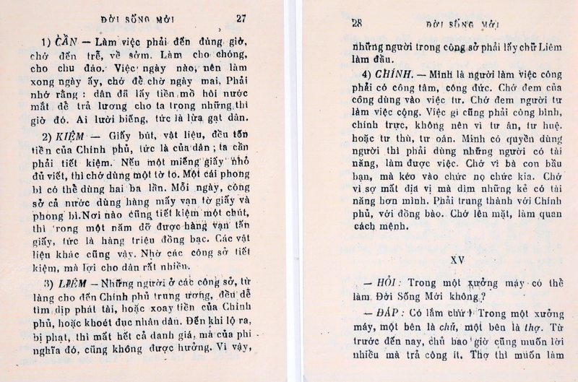
Tác phẩm “Đời sống mới” của Chủ tịch Hồ Chí Minh với bút danh Tân Sinh, tháng 3 năm 1947 – kêu gọi toàn dân dấy lên phong trào xây dựng đời sống mới, nêu cao tinh thần yêu nước, yêu lao động, yêu chính nghĩa và xây dựng đạo đức “Cần, kiệm, liêm, chính”, xóa bỏ các thói hư, tật xấu, phong tục, tập quán lạc hậu.
The work "The New Life" of President Ho Chi Minh with the pseudonym Tan Sinh, in March 1947 - calling the people to spark a movement of building a new life, highlighting patriotism, love of labor, love of justice and build morality "Being industrious and thrifty, upright and honest", eliminate bad habits, backward customs and practices.

Slide 13
Chủ tịch Hồ Chí Minh với Đoàn nghệ thuật thiếu nhi Liên khu X và đội Thiếu sinh quân đến chúc mừng sinh nhật Bác 60 tuổi tại Việt Bắc năm 1950.
President Ho Chi Minh with the X Inter-Region Children's Art Group and the Cadet team coming to wish Uncle Ho's 60th birthday in Viet Bac in 1950.

Slide 14
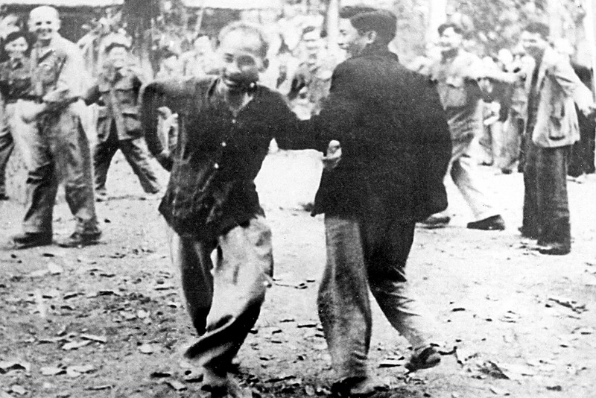
Chủ tịch Hồ Chí Minh vui văn nghệ mừng thắng lợi của Đại hội Đảng Lao động Việt Nam lần thứ II tại Việt Bắc, tháng 2 năm 1951.
President Ho Chi Minh was happy to celebrate the victory of the 2nd Congress of the Labor Party of Viet Nam held in Viet Bac in February 1951.

Slide 15
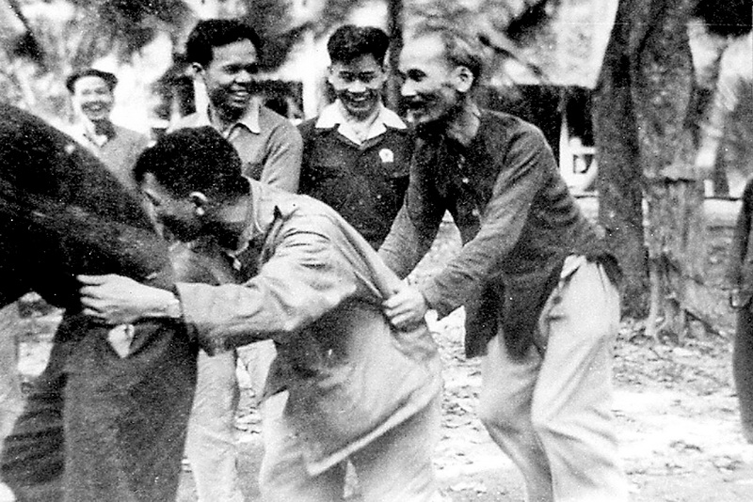
Chủ tịch Hồ Chí Minh cùng các chiến sĩ tham gia trò chơi dân gian mừng thắng lợi của Đại hội Đảng Lao động Việt Nam lần thứ II tại Việt Bắc, tháng 2 năm 1951.
President Ho Chi Minh and soldiers joined a folk game to celebrate the victory of the 2nd Congress of the the Labor Party of Viet Nam held in Viet Bac in February 1951.

Slide 16
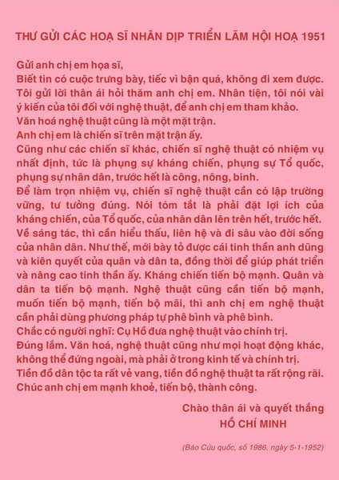
Thư gửi các họa sĩ nhân dịp triển lãm hội họa năm 1951 của Chủ tịch Hồ Chí Minh.
The letter of President Ho Chi Minh sent to artists on the occasion of the painting exhibition in 1951.

Slide 17
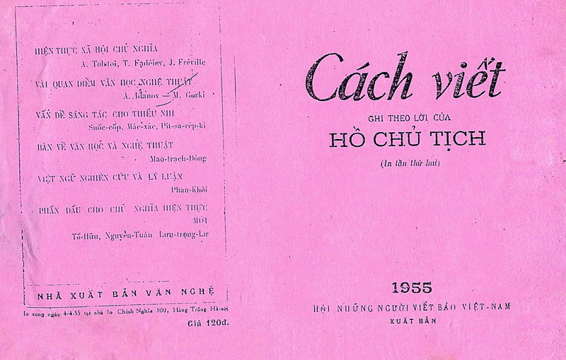
Tác phẩm “Cách viết” ghi theo lời của Chủ tịch Hồ Chí Minh in lần thứ hai năm 1955 do Hội Những người viết báo Việt Nam (nay là Hội Nhà báo Việt Nam) xuất bản.
The work "How to write" recorded by President Ho Chi Minh, published the second time in 1955 by the Association of Vietnamese Journalists (now Vietnam Journalists Association).

Slide 18
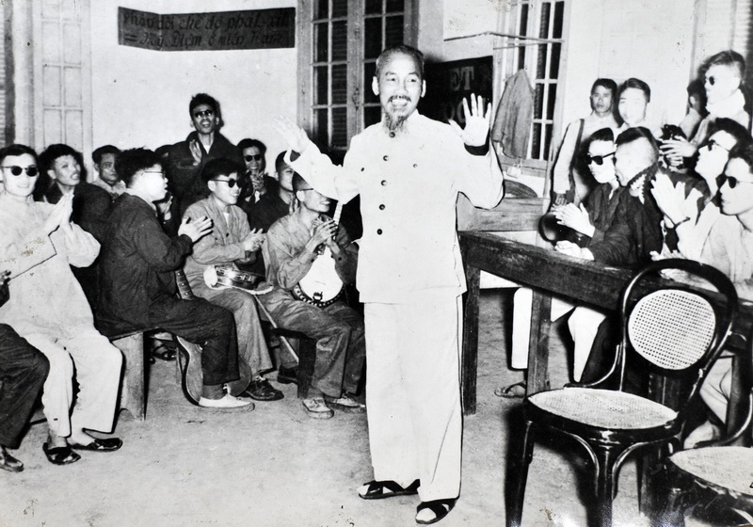
Chủ tịch Hồ Chí Minh thăm và chúc Tết các nhạc công khiếm thị ở trường Thương binh hỏng mắt (nay là Cục Người có công), Hà Nội, ngày 11 tháng 02 năm 1956.
President Ho Chi Minh visited and wished Happy Lunar New Year to visually impaired musicians at the War invalids school (now the Department of Meritorious Persons), Hanoi, on February 11th 1956.

Slide 19
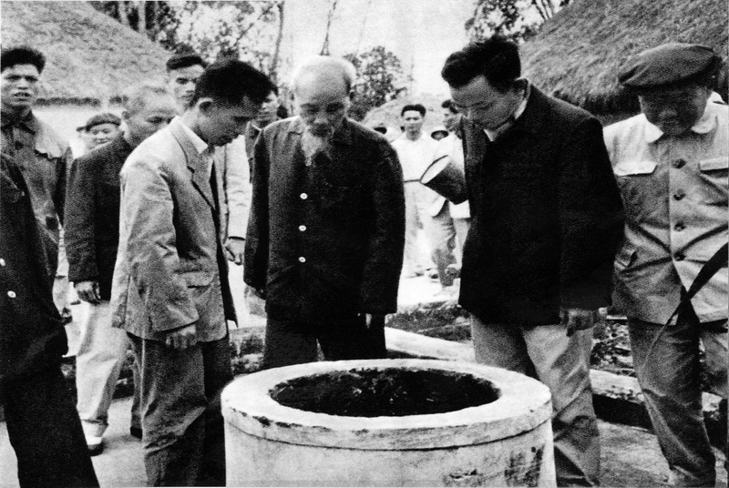
Chủ tịch Hồ Chí Minh thăm hỏi và căn dặn Nhân dân xã Nam Chính, huyện Nam Sách, tỉnh Hải Dương thực hiện nếp sống văn hóa mới, đào giếng để có nước sạch dùng trong sinh hoạt và sản xuất, ngày 15 tháng 02 năm 1956.
President Ho Chi Minh visited and advised the people of Nam Chinh Commune, Nam Sach District, Hai Duong Province to practice a new cultural lifestyle, dig wells to have clean water to use in living and production, February 15th 1956.

Slide 20
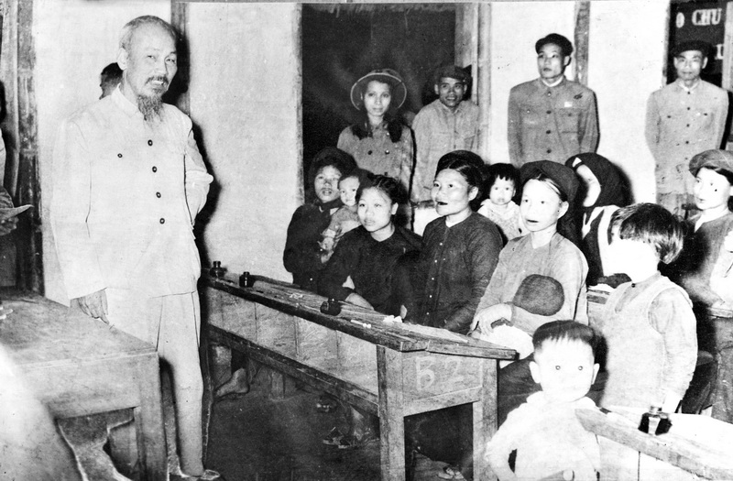
Chủ tịch Hồ Chí Minh thăm lớp học bổ túc văn hóa của bà con lao động Khu tập thể Lương Yên, Hà Nội, ngày 27 tháng 3 năm 1956.
President Ho Chi Minh visited a continuing education class of laborers in Luong Yen collective area in Hanoi, on March 27th 1956.

Slide 21
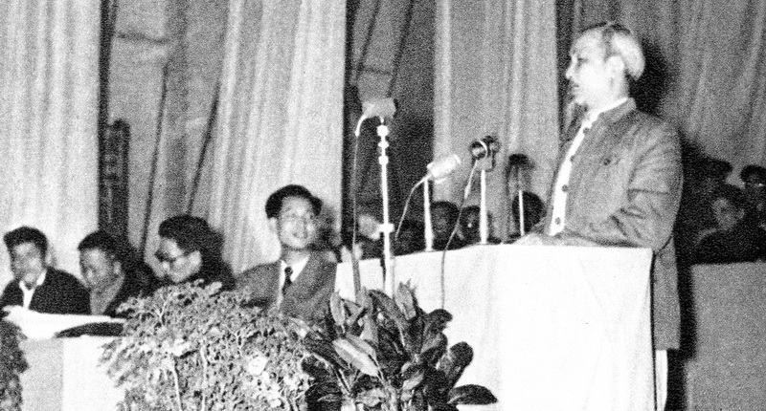
Chủ tịch Hồ Chí Minh tham dự Đại hội Văn nghệ toàn quốc lần thứ II, ngày 28 tháng 02 năm 1957.
President Ho Chi Minh attended the 2nd National Congress of Arts and Literature on February 28th 1957.

Slide 22
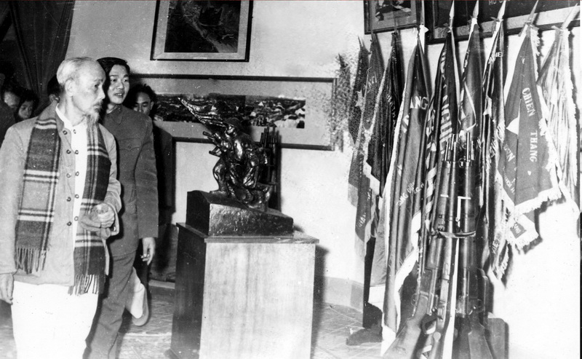
Chủ tịch Hồ Chí Minh rất quan tâm đến những di sản văn hóa dân tộc và chủ trương xây dựng nền văn hóa Việt Nam có tính chất dân tộc, khoa học và đại chúng.
Ảnh: Chủ tịch Hồ Chí Minh tham quan hệ thống trưng bày trước khi Bảo tàng Cách mạng Việt Nam khánh thành (nay là Bảo tàng Lịch sử Quốc gia), ngày 5 tháng 1 năm 1959.
President Ho Chi Minh pays great attention to national cultural heritages and policies of building Vietnamese culture having national, scientific and mass character.
Photo: President Ho Chi Minh visited the display system before the Vietnam Revolution Museum being inaugurated (now the National Museum of History), January 5th 1959.

Slide 23
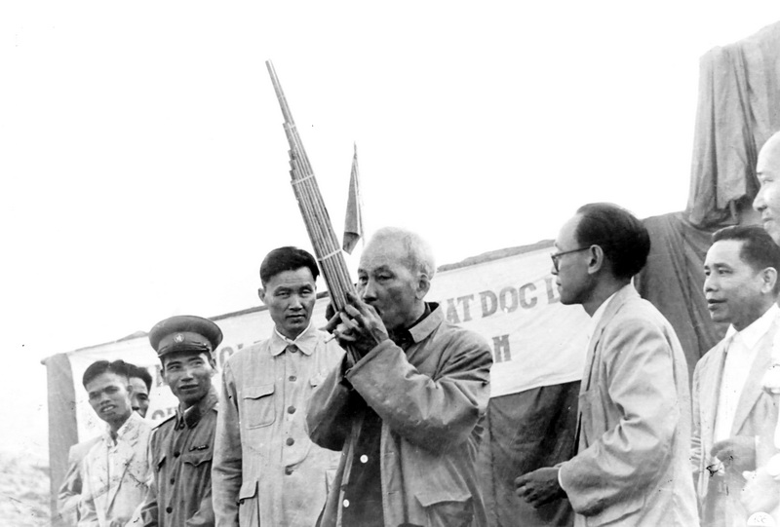
Chủ tịch Hồ Chí Minh thổi chiếc khèn do đồng bào Yên Châu tặng kỷ niệm trong chuyến thăm Nhân dân các dân tộc Tây Bắc, ngày 7 tháng 5 năm 1959.
President Ho Chi Minh blew the bamboo tubes offered by the Yen Chau compatriots during his visit to the Northwestern people, on May 7th 1959.

Slide 24
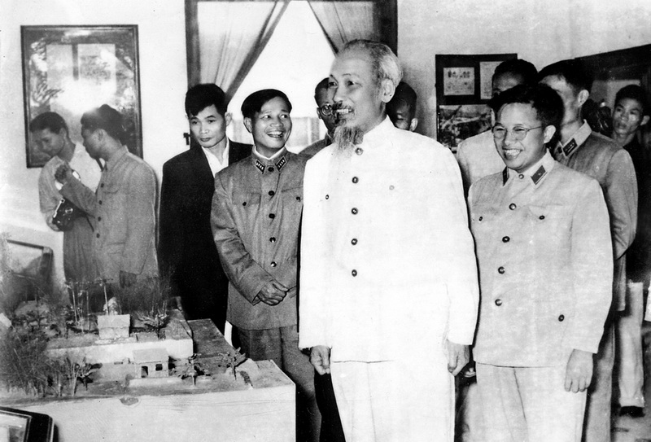
Chủ tịch Hồ Chí Minh duyệt nội dung trưng bày của Bảo tàng Quân đội (nay là Bảo tàng Lịch sử Quân sự Việt Nam),
ngày 12 tháng 12 năm 1959.
President Ho Chi Minh previewed the display of the Military Museum (now the Vietnam Military History Museum), December 12th 1959.

Slide 25
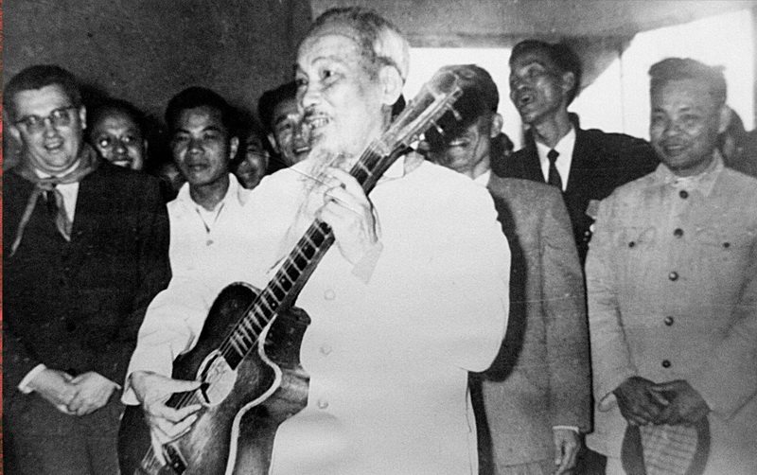
Chủ tịch Hồ Chí Minh với cây guitar nhân dịp Người cùng đồng chí Bí thư thứ Nhất, Chủ tịch nước Cộng hòa Dân chủ Nhân dân Tiệp Khắc đến xem thiếu nhi Trường Văn hóa Nghệ thuật Hải Phòng biểu diễn văn nghệ, ngày 18 tháng 01 năm 1960.
President Ho Chi Minh with a guitar on the occasion He and First Secretary, President of the People's Democratic Republic of Czechoslovakia came to see children of Hai Phong Culture and Arts School performed on January 18th 1960.

Slide 26
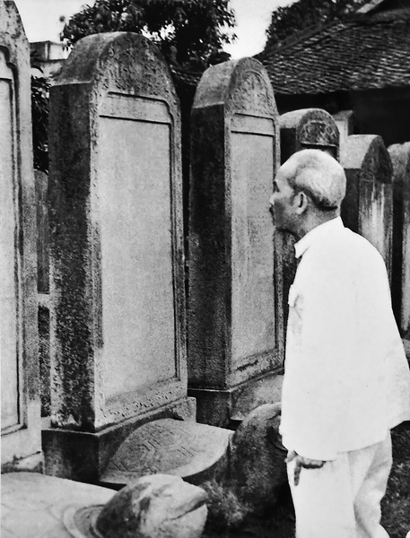
Chủ tịch Hồ Chí Minh đọc bia ghi danh các tiến sĩ đầu tiên của Việt Nam tại Văn Miếu – Quốc Tử Giám, Hà Nội,
ngày 29 tháng 01 năm 1960.
President Ho Chi Minh read the stele with the first Vietnamese doctors at the Temple of Literature – Royal College in Hanoi, on January 29th 1960.

Slide 27
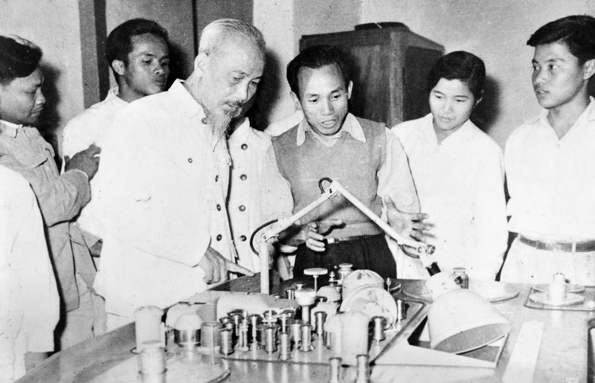
Sắc lệnh thành lập Doanh nghiệp Quốc doanh Chiếu bóng và Chụp ảnh Việt Nam được Chủ tịch Hồ Chí Minh ký ngày 15 tháng 3 năm 1953 tại Chiến khu Việt Bắc đã ghi dấu ấn lịch sử con đường xây dựng, phát triển của điện ảnh cách mạng Việt Nam.
Ảnh: Chủ tịch Hồ Chí Minh thăm Xưởng phim Thời sự tài liệu, ngày 10 tháng 02 năm 1960.
The Ordinance on the establishment of a Vietnam Cinema and Photography State-Owned Enterprise signed by President Ho Chi Minh on March 15th 1953 at Viet Bac Base has made a historic mark on the construction and development path of Vietnamese revolutionary cinema.
Photo: President Ho Chi Minh visited the Documentary Film Studio, on February 10th 1960.

Slide 28
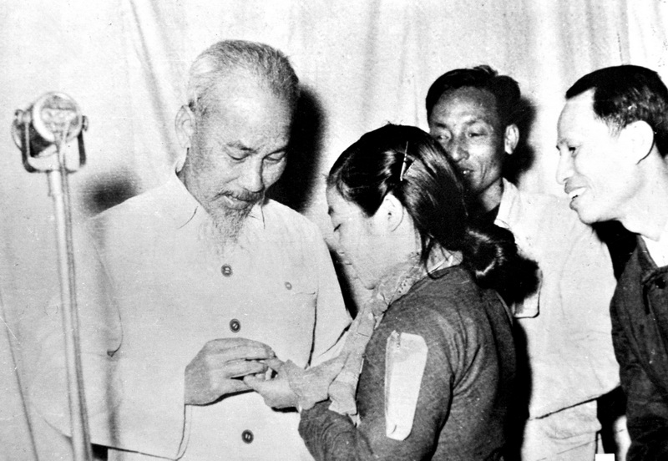
Chủ tịch Hồ Chí Minh tặng Huy hiệu cho những gương điển hình tích cực trong phong trào văn hóa quần chúng,
ngày 11 tháng 02 năm 1960.
President Ho Chi Minh presented the Badges to positive examples in the mass culture movement, on February 11th 1960.

Slide 29
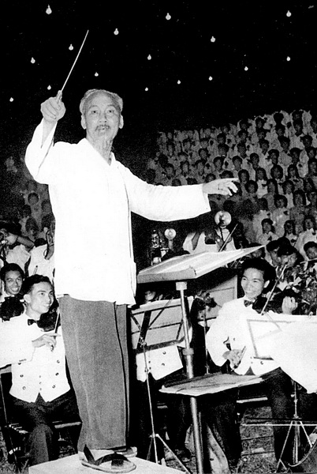
Chủ tịch Hồ Chí Minh bắt nhịp bài ca “Kết đoàn” trong đêm dạ hội của thanh niên Hà Nội và các đoàn đại biểu quốc tế tham dự Đại hội Đảng lần thứ III tổ chức tại Vườn Bách Thảo, ngày 3 tháng 9 năm 1960.
President Ho Chi Minh conducted the song "Solidarity" in the gala night of Hanoi’s youth and international delegations attending the 3rd Party Congress, the Botanical Garden, on September 3rd 1960.

Slide 30
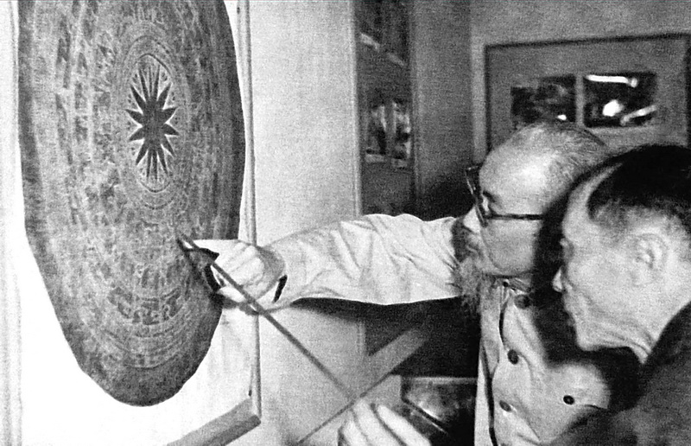
Chủ tịch Hồ Chí Minh xem bản dập đúc trên mặt trống đồng Đông Sơn trưng bày tại Bảo tàng Lịch sử Việt Nam (nay là Bảo tàng Lịch sử Quốc gia), ngày 13 tháng 02 năm 1961.
President Ho Chi Minh saw a cast on the Dong Son bronze drum displayed at the Vietnam History Museum (now the National History Museum), on February 13th 1961.

Slide 31
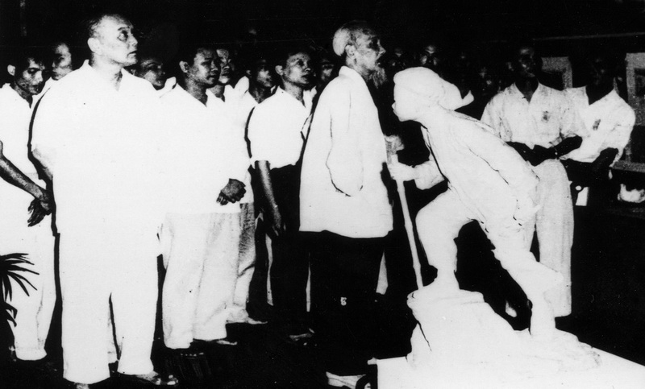
Chủ tịch Hồ Chí Minh xem triển lãm “Thiếu nhi thực hiện 5 điều Bác Hồ dạy” tại Phủ Chủ tịch, ngày 22 tháng 6 năm 1961.
President Ho Chi Minh saw the exhibition "Children do 5 things Uncle Ho taught" at the Presidential Palace, on June 22nd 1961.

Slide 32
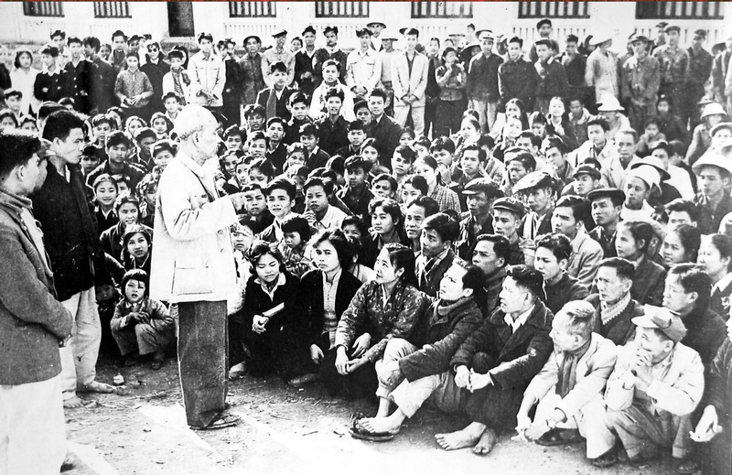
Dù bận trăm công nghìn việc nhưng Chủ tịch Hồ Chí Minh luôn quan tâm sâu sát các hoạt động và đội ngũ làm công tác văn hóa – nghệ thuật của nước nhà.
Ảnh: Chủ tịch Hồ Chí Minh thăm và nói chuyện với các học viên Trường Nghệ thuật Sân khấu Trung ương ở khu văn công Mai Dịch, Hà Nội, ngày 25 tháng 11 năm 1961.
Despite being very busy, President Ho Chi Minh was always deeply concerned the activities and those in charge of cultural and artistic works of the country.
Photo: President Ho Chi Minh visited and talked to students of the Central School of Stage Art in Hanoi’s Mai Dich area, on November 25th 1961.

Slide 33
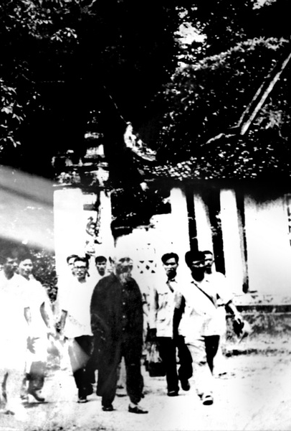
Chủ tịch Hồ Chí Minh đến thăm Đền Hùng lần thứ hai, ngày 19 tháng 8 năm 1962.
President Ho Chi Minh visited Hung Temple for the second time, on August 19th 1962.

Slide 34
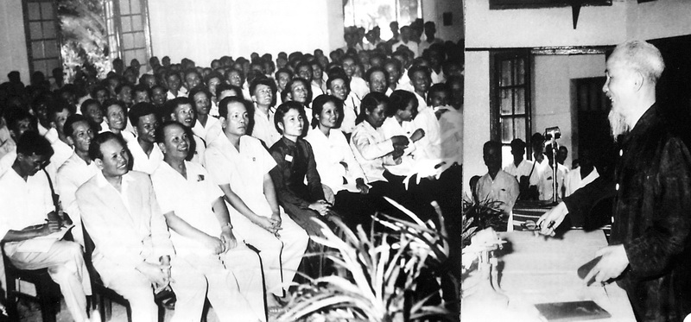
Chủ tịch Hồ Chí Minh nói chuyện với đại biểu tại Đại hội lần thứ III Hội Nhà báo Việt Nam, ngày 8 tháng 9 năm 1962.
President Ho Chi Minh talked to delegates at the 3rd Congress of the Vietnam Journalists Association, on September 8th 1962.

Slide 35
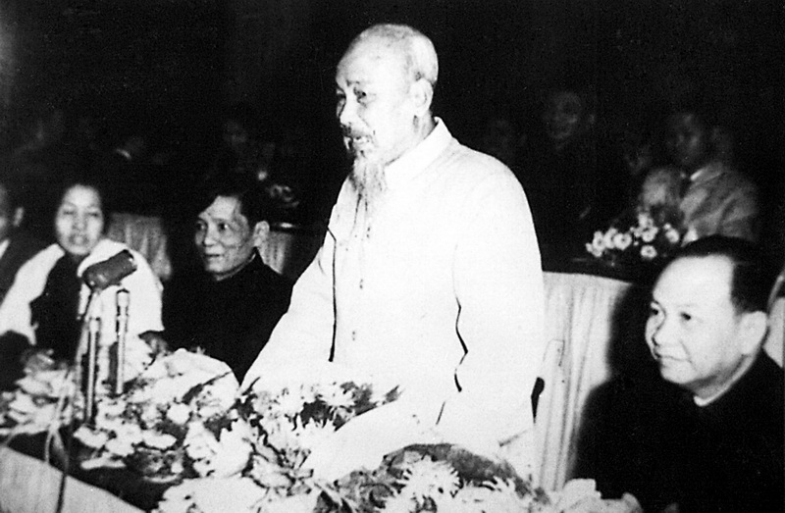
Chủ tịch Hồ Chí Minh nói chuyện tại Đại hội Văn nghệ toàn quốc lần thứ III, ngày 26 tháng 11 năm 1962.
President Ho Chi Minh spoke at the 3rd National Congress of Arts and Literature on November 26th 1962.

Slide 36
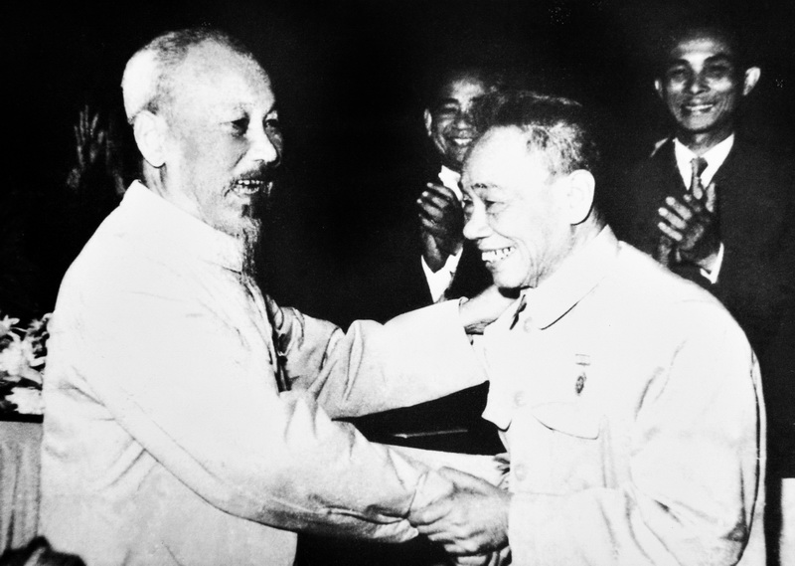
Chủ tịch Hồ Chí Minh ân cần hỏi thăm nghệ sĩ cải lương Nam Bộ Tám Danh tại Ðại hội Văn nghệ toàn quốc lần thứ III ngày 01 tháng 12 năm 1962.
President Ho Chi Minh graciously talked to Southern reformed artist Tam Danh at the 3rd National Congress of Arts and Literature on December 1st 1962.

Slide 37
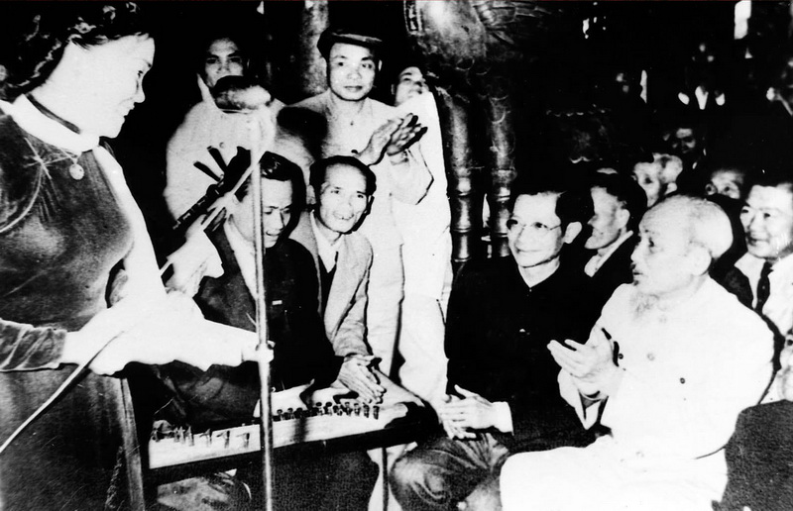
Chủ tịch Hồ Chí Minh tại buổi biểu diễn văn nghệ dân tộc tại Văn Miếu – Quốc Tử Giám, năm 1963.
President Ho Chi Minh at a national cultural performance at the Temple of Literature – Royal College in 1963.

Slide 38
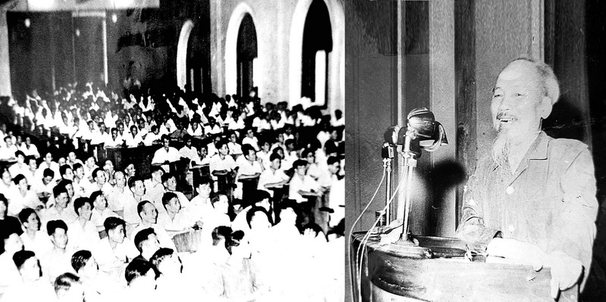
Chủ tịch Hồ Chí Minh nói chuyện tại Hội nghị tuyên giáo miền núi về việc xây dựng nếp sống, gia đình văn hóa mới đối với đồng bào các dân tộc, ngày 31 tháng 8 năm 1963.
President Ho Chi Minh spoke at the Conference on Mountainous Propaganda and Instruction on building new lifestyles and cultural families for ethnic minorities, on August 31st 1963.

Slide 39
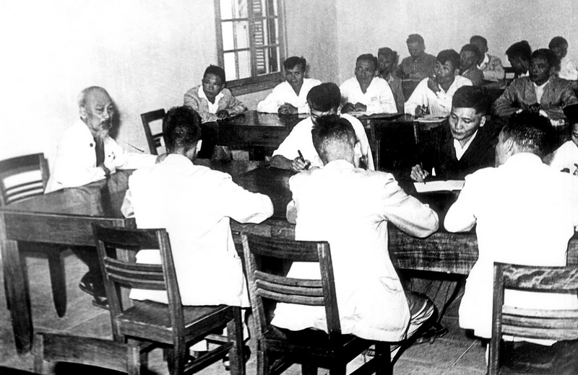
Chủ tịch Hồ Chí Minh căn dặn cán bộ, Nhân dân tỉnh Hà Bắc phải chấm dứt những tệ nạn xã hội do xã hội cũ để lại, ngày 17 tháng 10 năm 1963.
President Ho Chi Minh instructed officials and people in Ha Bac province to stop social evils left behind by the old society, on October 17th 1963.

Slide 40
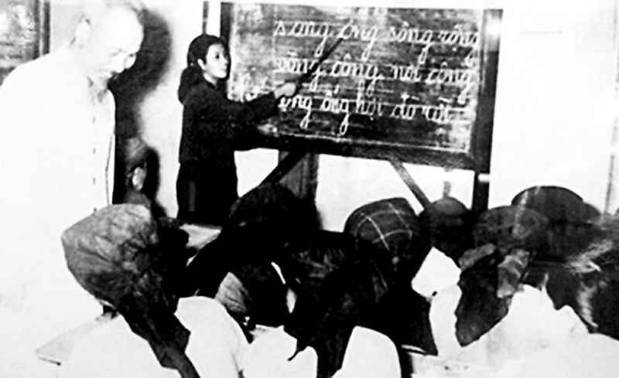
Chủ tịch Hồ Chí Minh thăm lớp học của công nhân Nhà máy ô tô 1-5, Hà Nội, là lá cờ đầu của phong trào bổ túc văn hóa ngành công nghiệp, ngày 19 tháng 12 năm 1963.
President Ho Chi Minh visited the class of workers of Hanoi’s 1-5 Automobile Factory, which was the leading flag of the industrial continuing education movement, on December 19th 1963.

Slide 41
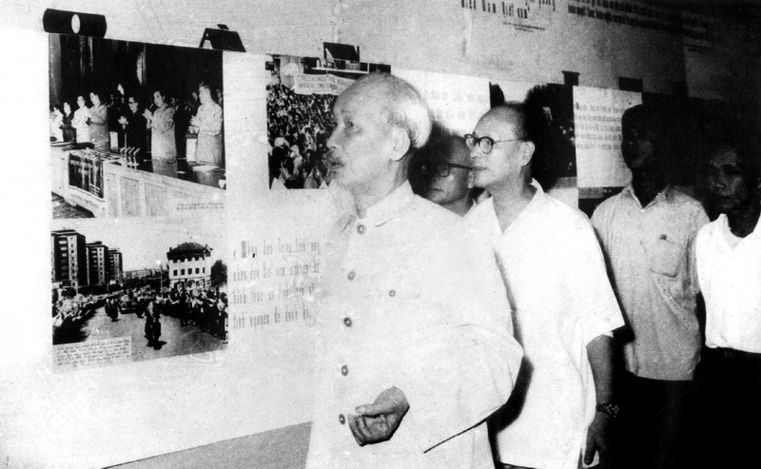
Chủ tịch Hồ Chí Minh tham quan triển lãm “Nhân dân miền Nam quyết chiến, quyết thắng giặc Mỹ xâm lược” tại Hà Nội, ngày 23 tháng 7 năm 1965.
President Ho Chi Minh visited the exhibition "Southern people are determined to fight against and defeat the American invaders" held in Hanoi on July 23rd 1965.

Slide 42
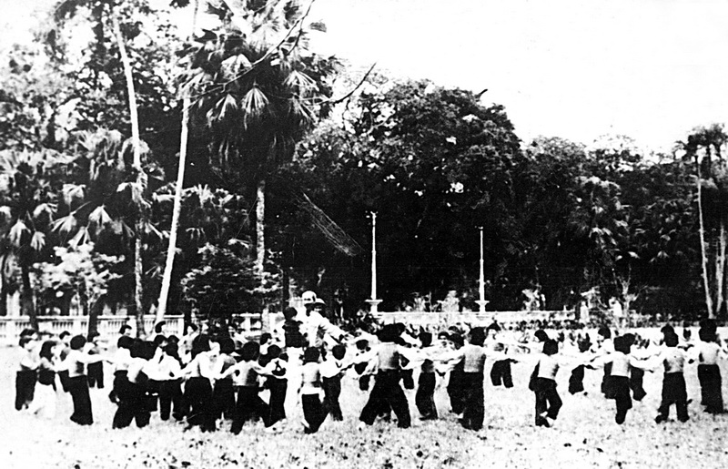
Các cháu thiếu nhi vui múa hát quanh Bác ở Phủ Chủ tịch, ngày 02 tháng 9 năm 1965.
Children danced and sang around Uncle Ho at the Presidential Palace, on September 2nd 1965.

Slide 43
Chủ tịch Hồ Chí Minh cùng nhà thơ Tố Hữu gặp gỡ nhà văn Trần Đình Vân và nhà văn Phan Tứ tại Phủ Chủ tịch nhân dịp đoàn Đại biểu Hội Văn nghệ giải phóng miền Nam Việt Nam ra thăm Hà Nội, ngày 17 tháng 8 năm 1966.
President Ho Chi Minh and poet To Huu met writer Tran Dinh Van and writer Phan Tu at the Presidential Palace on the occasion of the delegation Liberation Arts and Literature Association of Southern Vietnam visiting Hanoi, August 17th 1966.

Slide 44
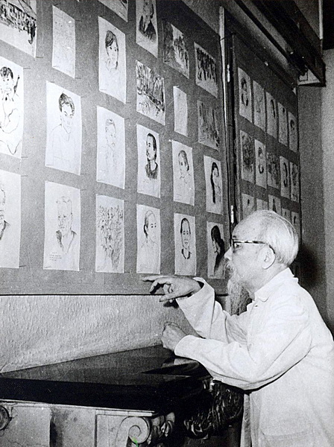
Chủ tịch Hồ Chí Minh xem triển lãm tranh của một số họa sĩ từ chiến trường miền Nam gửi ra, ngày 24 tháng 10 năm 1966.
President Ho Chi Minh visited a painting exhibition sent by some artists from the Southern battlefield, on October 24th 1966.

Slide 45
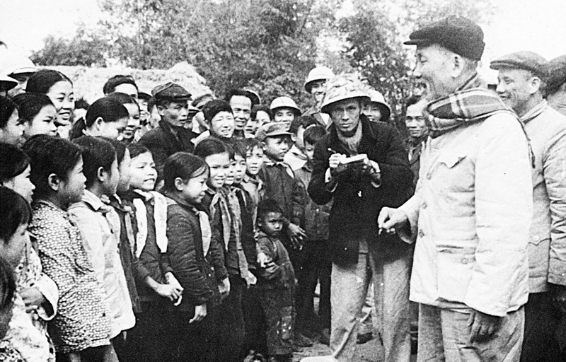
Chủ tịch Hồ Chí Minh đến thăm và căn dặn Nhân dân huyện Vũ Thư, tỉnh Thái Bình phải kính trọng phụ nữ và phấn đấu giữ gìn quyền bình đẳng, ngày 01 tháng 01 năm 1967.
President Ho Chi Minh visited and instructed the people of Vu Thu District, Thai Binh Province, to respect women and strive to preserve equal rights, on January 1st 1967.

Slide 46
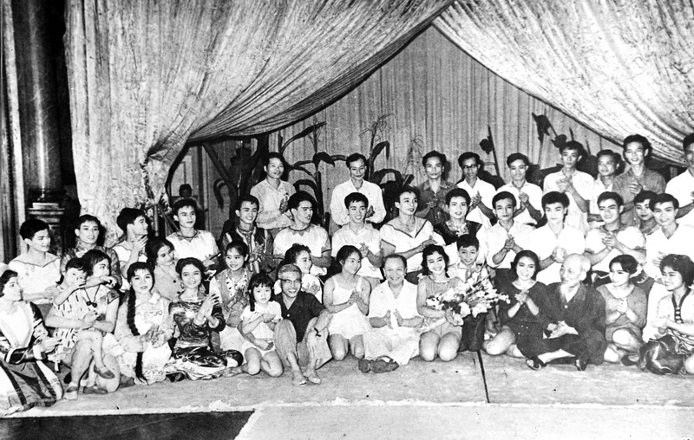
Chủ tịch Hồ Chí Minh gặp gỡ diễn viên đoàn Xiếc Trung ương sau buổi biểu diễn, ngày 26 tháng 8 năm 1967.
President Ho Chi Minh met the performers of the Central Circus after the show, on August 26th 1967.

Slide 47
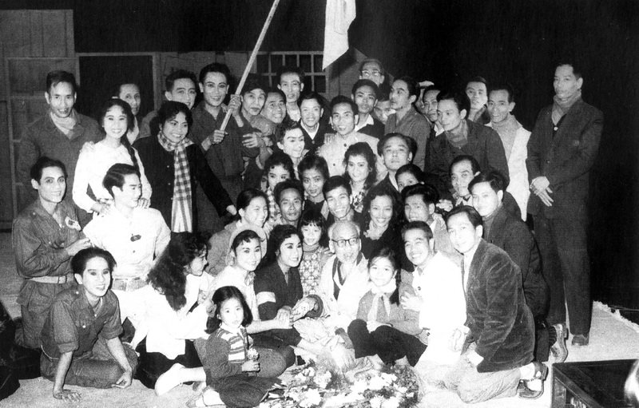
Chủ tịch Hồ Chí Minh gặp gỡ nghệ sĩ đoàn cải lương Nam bộ sau buổi biểu diễn tại Phủ Chủ tịch, ngày 22 tháng 12 năm 1968.
President Ho Chi Minh met the artists of the Southern reformed opera delegation after the performance at the Presidential Palace, on December 22nd 1968.

Slide 48
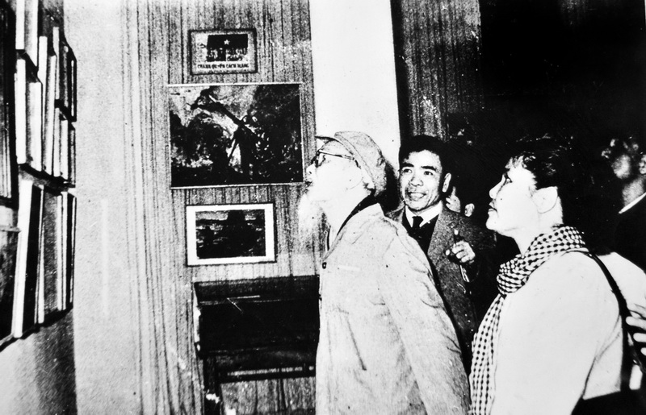
Chủ tịch Hồ Chí Minh xem triển lãm của các họa sĩ miền Nam, ngày 25 tháng 12 năm 1968.
President Ho Chi Minh visited an exhibition of Southern artists, on December 25th 1968.

Slide 49
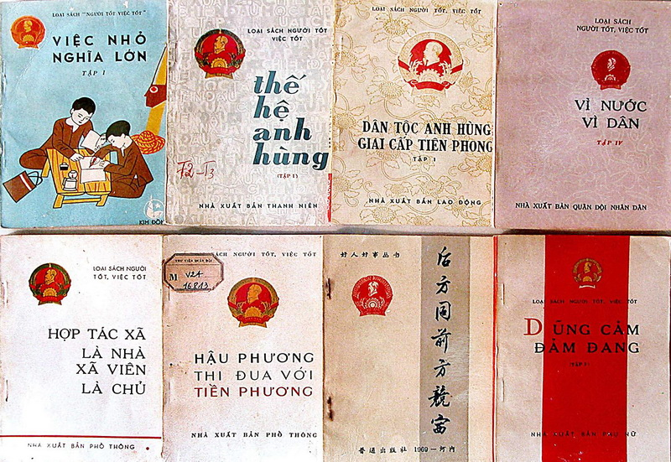
Một số sách “Người tốt việc tốt” xuất bản năm 1968 – 1969 theo sáng kiến của Chủ tịch Hồ Chí Minh nhằm khuyến khích Nhân dân noi gương người tốt để làm việc tốt.
A number of books "Good people with good deeds" published in 1968 - 1969 under the initiative of President Ho Chi Minh to encourage the people to imitate good people to do good deeds.

Slide 50
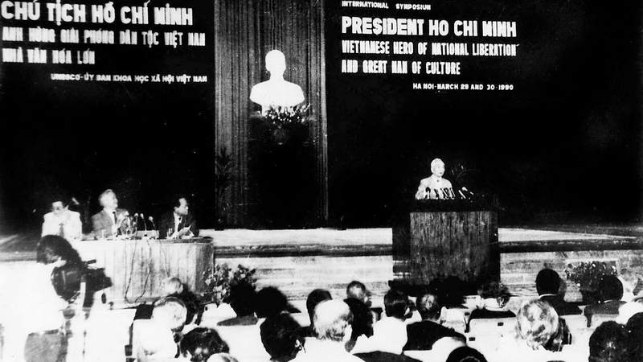
Hội thảo quốc tế “Chủ tịch Hồ Chí Minh - Anh hùng giải phóng dân tộc Việt Nam, Nhà văn hóa lớn” do Ủy ban quốc gia UNESCO Việt Nam tổ chức tại Hà Nội nhân dịp Kỷ niệm 100 năm Ngày sinh của Chủ tịch Hồ Chí Minh (19/5/1890 - 19/5/1990), ngày 29 và 30 tháng 3 năm 1990.
The international conference "President Ho Chi Minh - Hero of national liberation of Vietnam, a great cultured man" organized by the National Commission for Vietnam UNESCO in Hanoi on the occasion of the 100th Anniversary of President Ho Chi Minh’s Date of Birth (May 19, 1890 - May 19, 1990), March 29 and 30, 1990.

Slide 51
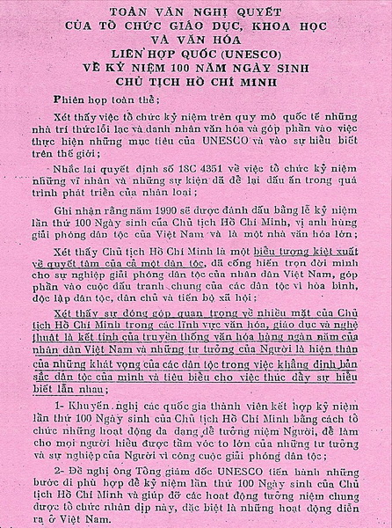
Nghị quyết của Tổ chức Giáo dục, Khoa học và Văn hóa của Liên Hợp Quốc (UNESCO) về Kỷ niệm 100 năm Ngày sinh của Chủ tịch Hồ Chí Minh (19/5/1890 – 19/5/1990).
Resolution of the United Nations’ Educational, Scientific and Cultural Organization (UNESCO) on the 100th Anniversary of President Ho Chi Minh's Date of Birth (May 19, 1890 - May 19, 1990).

